Slide 1

Seminario 2019

Slide 2
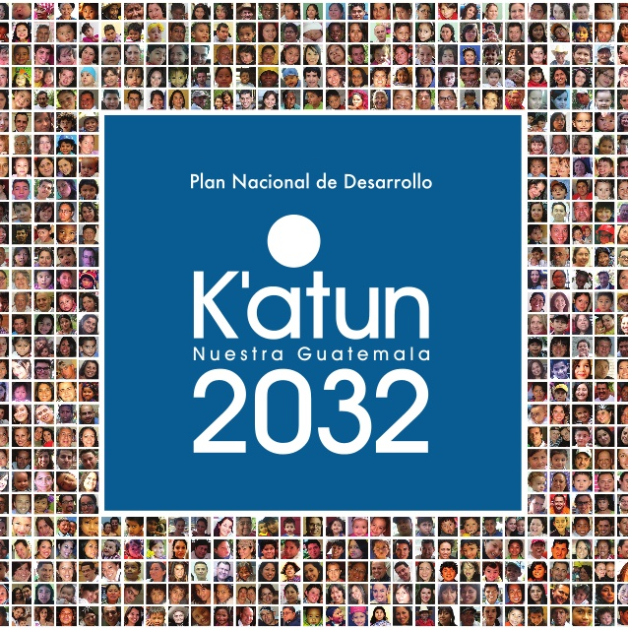
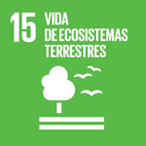
Plan Nacional de Desarrollo: K'atun Nuestra Guatemala 2032
ODS:

Slide 3
INTEGRANTES:
Gómez Cubur, Eddy Steve
López Pérez, Jeremías Isaac Julián
López Tomás, Sergio
Miranda Gómez, Christel Llerena
Santos López, Henry Rocael
Vela Corazón, Julio Roberto

Slide 4
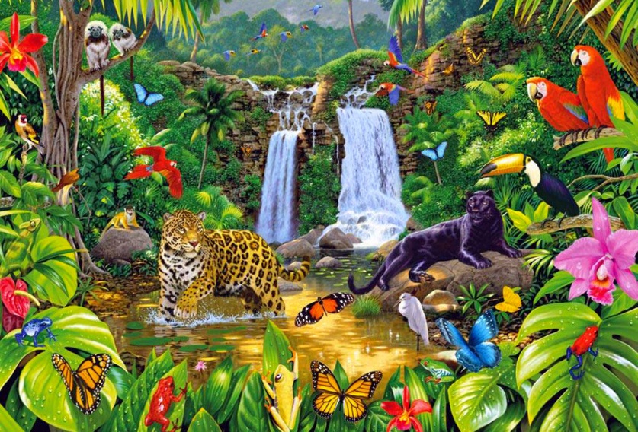
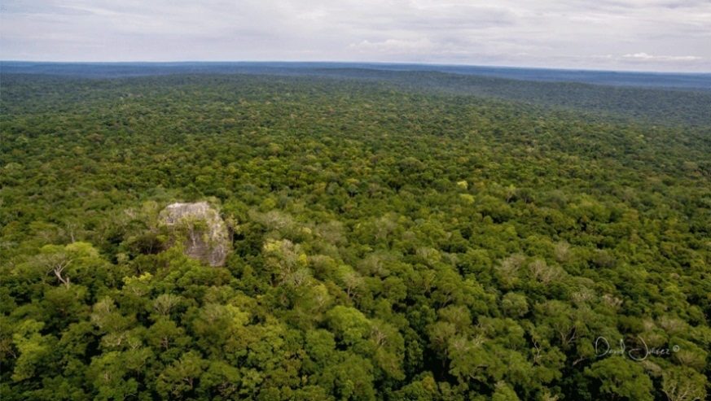
Objetivo General
Dar a conocer los diversos problemas ambientales a todo el público guatemalteco.

Slide 5
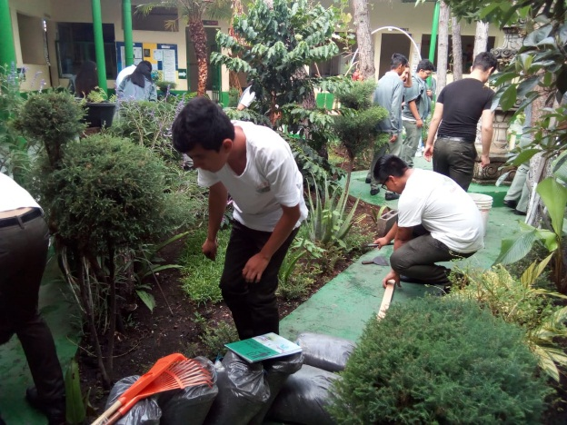
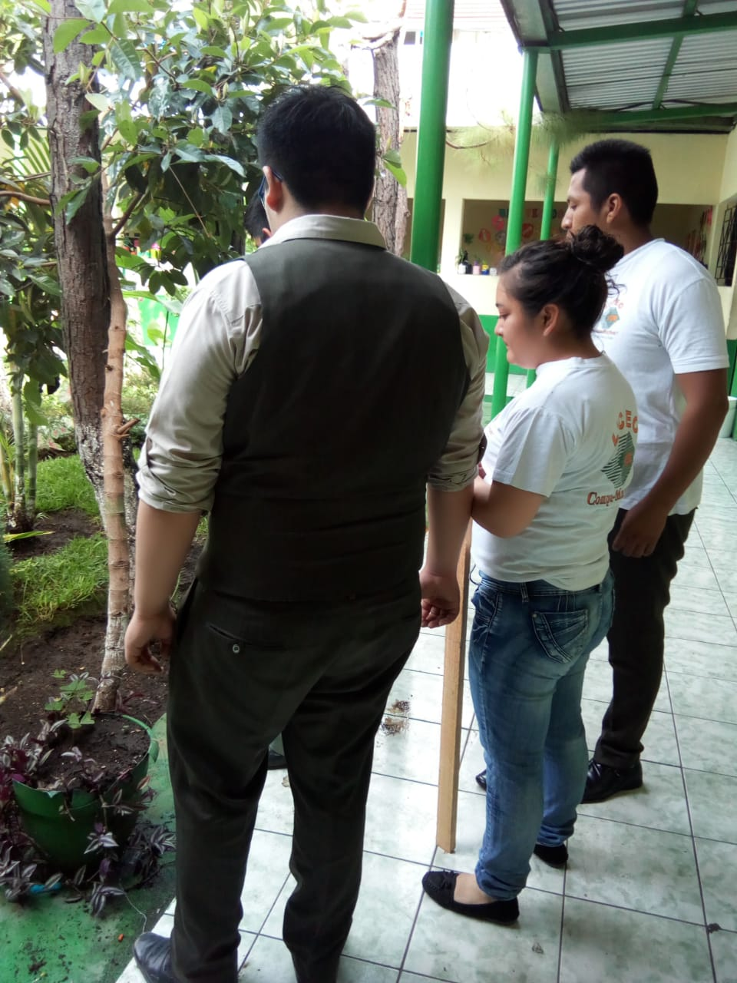
Objetivos Específicos
Que los guatemaltecos sepan la importancia de preservar en la actualidad todos los ecosistemas que nos rodean.
Buscar alternativas viables para dejar de estar malgastando los ecosistemas y sus recursos.

Slide 6
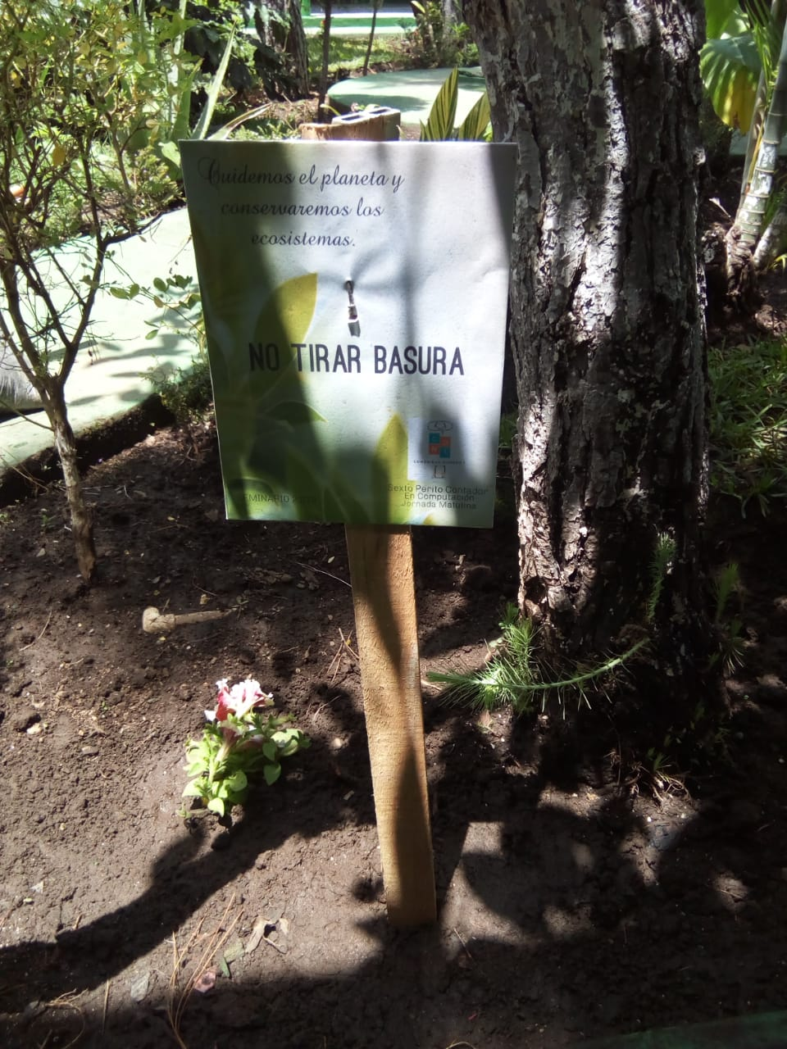
Justificación
buscamos que con las acciones a realizar mejorar el ambiente en el que vivimos, porque si no cuidamos nuestros ecosistemas es algo perjudicial para la salud de las personas, también para especies animales y vegetales.

Slide 7
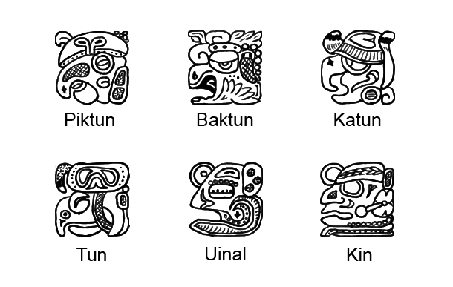
Plan Nacional de Desarrollo K'atun Nuestra Guatemala 2032, los Objetivos de Desarrollo Sostenible y la Diversidad Cultural y Lingüística de Guatemala.
K´atun hace semejanza a 20 años del calendario de la civilización maya, y representa la conexión del pasado, el presente y futuro de los pueblos indígenas.

Slide 8
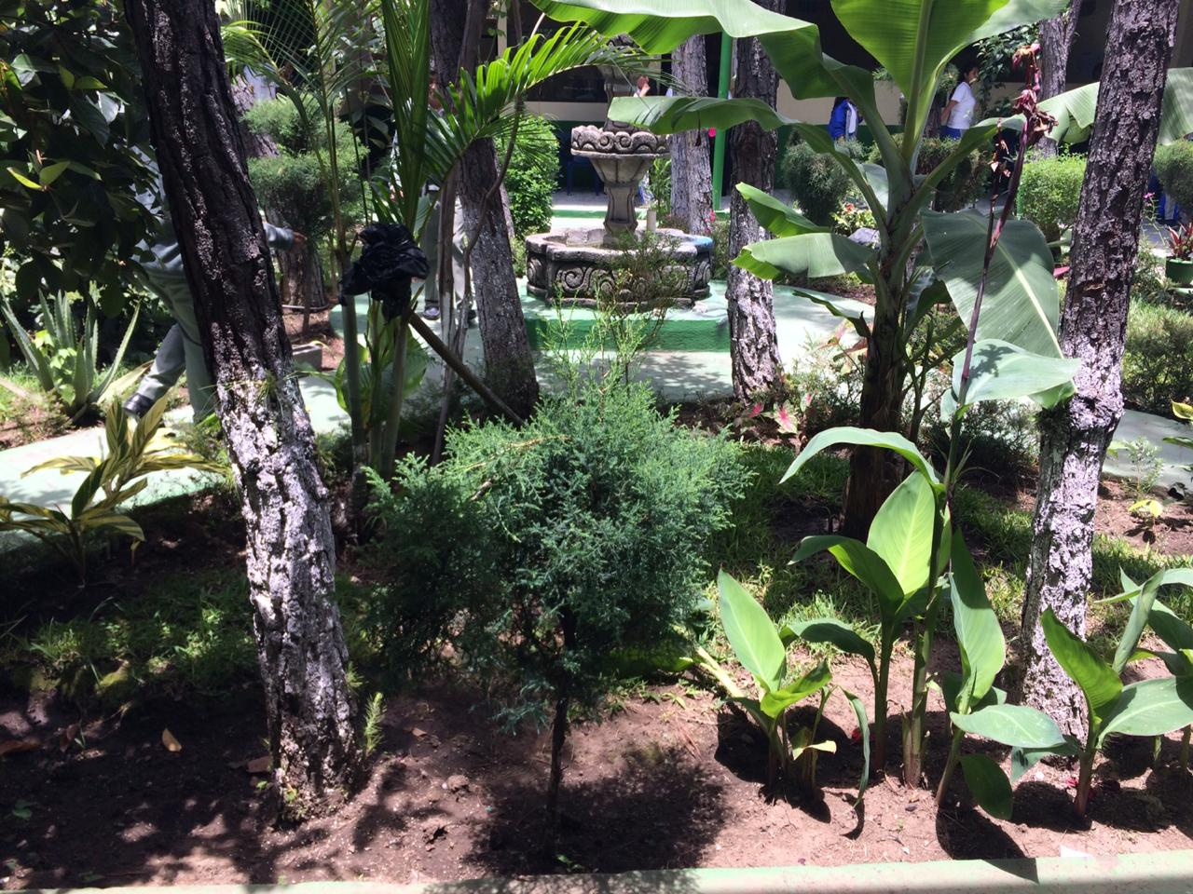
¿QUÉ ES UN ECOSISTEMA?
El ecosistema es una agrupación de diferentes especies que conviven en una determinada área, y mediante diferentes procesos se retroalimentan y conviven.

Slide 9
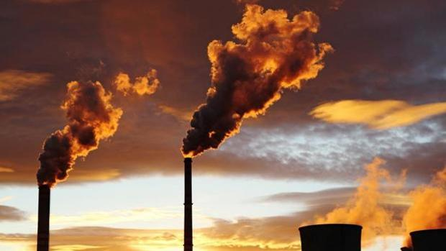
¿Qué factores afectan a los ecosistemas de manera negativa?
El resultado más que obvio de esta intervención en los ecosistemas, es el aumento de la temperatura a un nivel global y los cambios del clima que hay por todo el mundo.

Slide 10
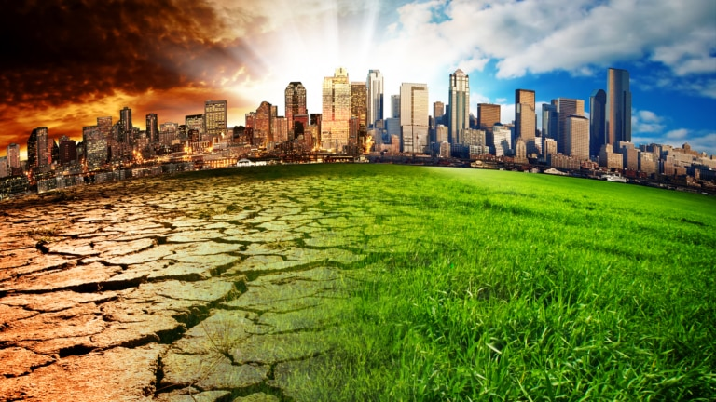
¿Cuál ha sido el avance de la contaminación hasta la actualidad?
La contaminación tiene una larga historia, desde hace mucho los desechos que ha creado la mano del hombre han sido uno de los factores más dañinos para la naturaleza, sabemos que toda actividad humana que modifique la Naturaleza provoca algún tipo de desecho.

Slide 11
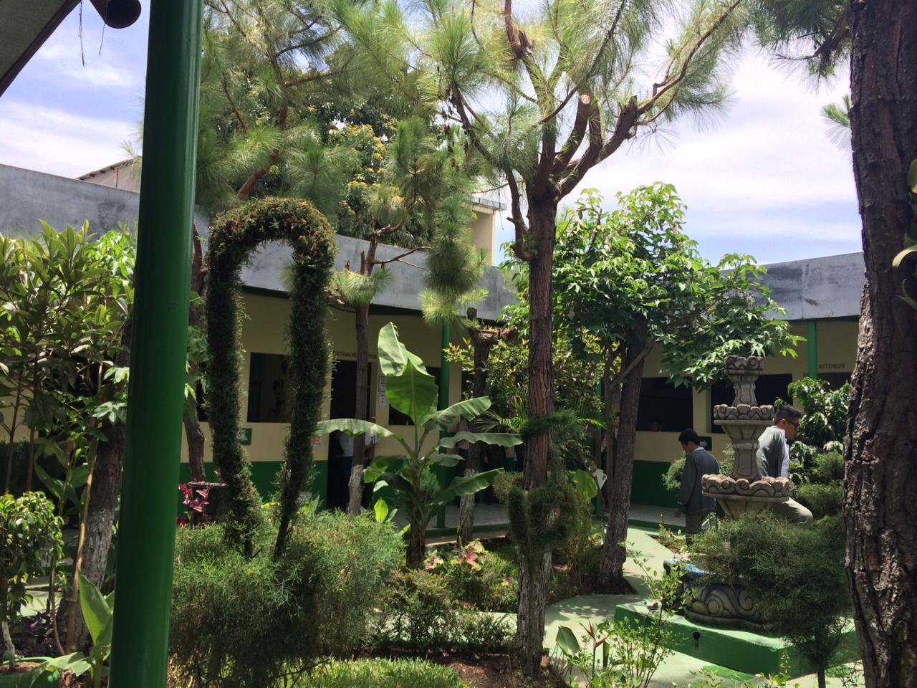
¿COMO INFLUYEN LOS ECOSISTEMAS EN EL SER HUMANO?
El medio ambiente, tales como lo son los ecosistemas que rodean a la humanidad se conforma con varios elementos que son ecológicamente equilibradores que contienen vitalidad para todos los seres vivos .

Slide 12
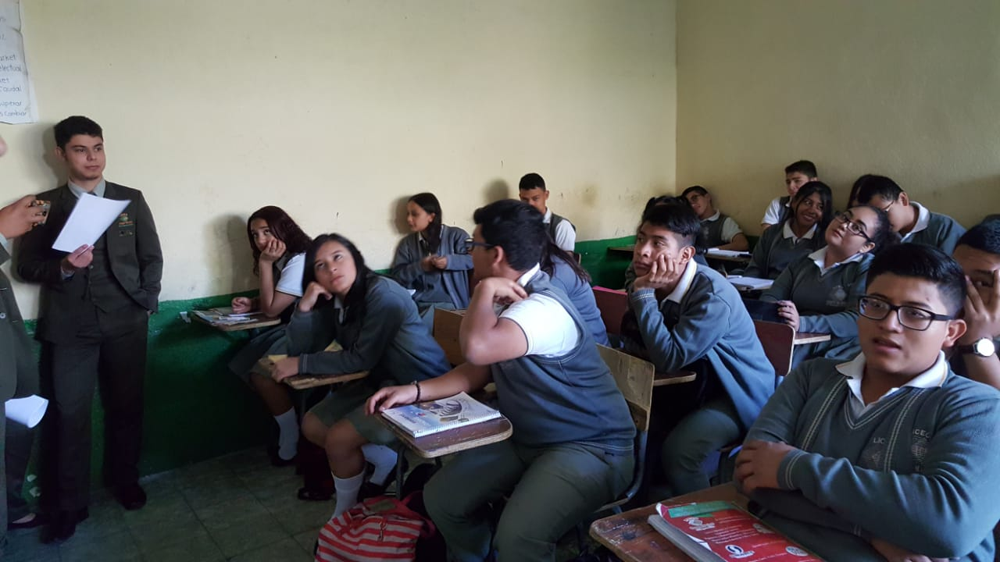
Valores aplicados en la investigación
Respeto
Responsabilidad
Tolerancia
Disciplina
Obediencia

Slide 13
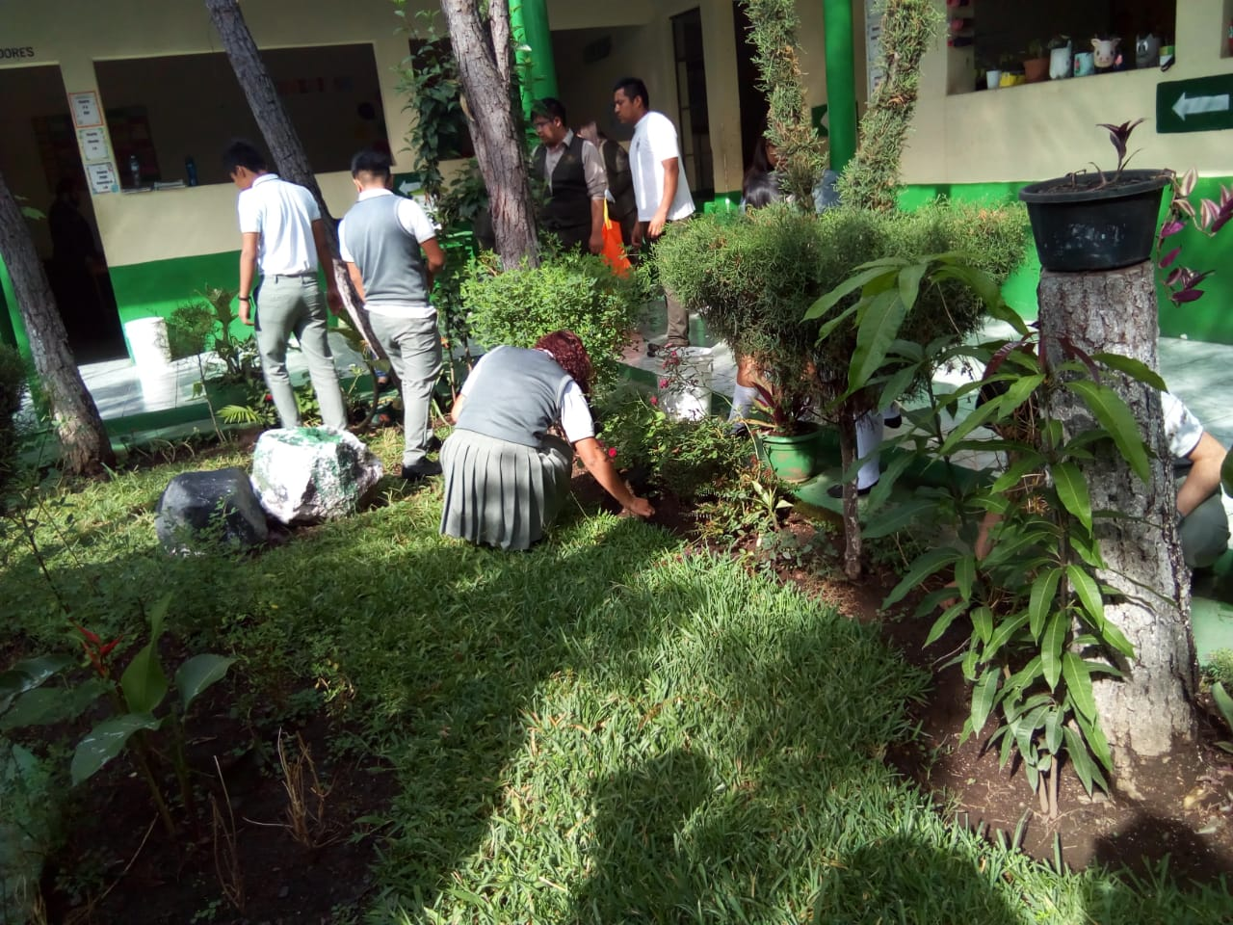
Valores Aplicados En La Acción
Respeto
Responsabilidad
Amor
Tolerancia
Equidad
Determinación
Bondad
Solidaridad

Slide 14
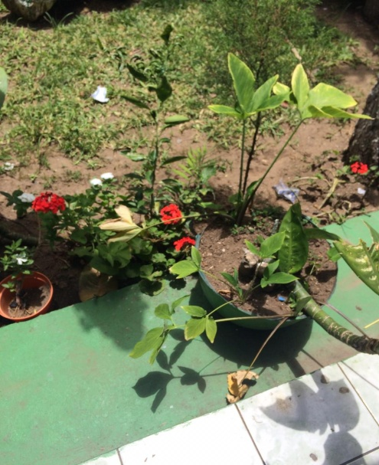
Evaluación de la Pre-Acción
Cuando hicimos la observación respectiva en el lugar donde emplearíamos nuestra acción pudimos notar que el espacio tenía basura y demasiado polvo dentro y a su alrededor.

Slide 15
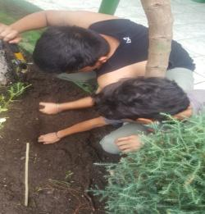
EVALUACION DE ACCION DURANTE
Para la realización de la siembra de las plantas se formaron grupos de 10 integrantes. Donde cada seminarista ya tenia las instrucciones necesarias para llevar a cabo la siembra de las plantas.

Slide 16
EVALUACION POST-ACCIÓN
Al momento de revisar el proyecto se vio un cambio en la actitud de los estudiantes.

Slide 17
EVALUACION POST-ACCIÓN
Al momento de revisar el proyecto se vio un cambio en la actitud de los estudiantes.

Slide 18
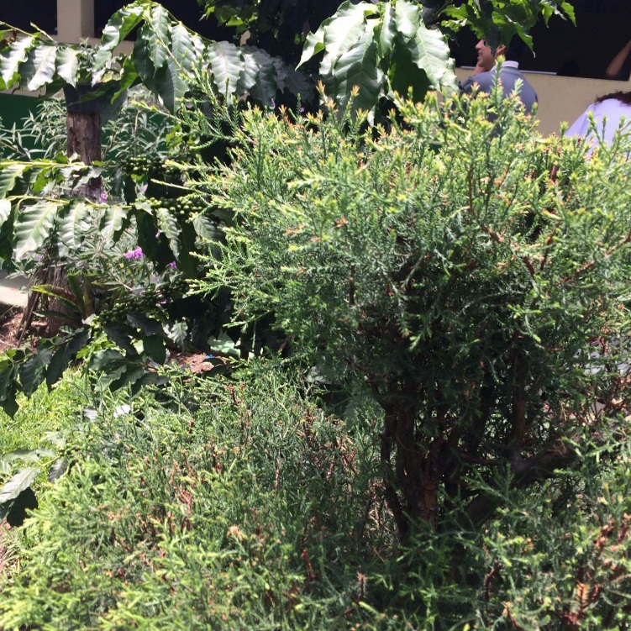
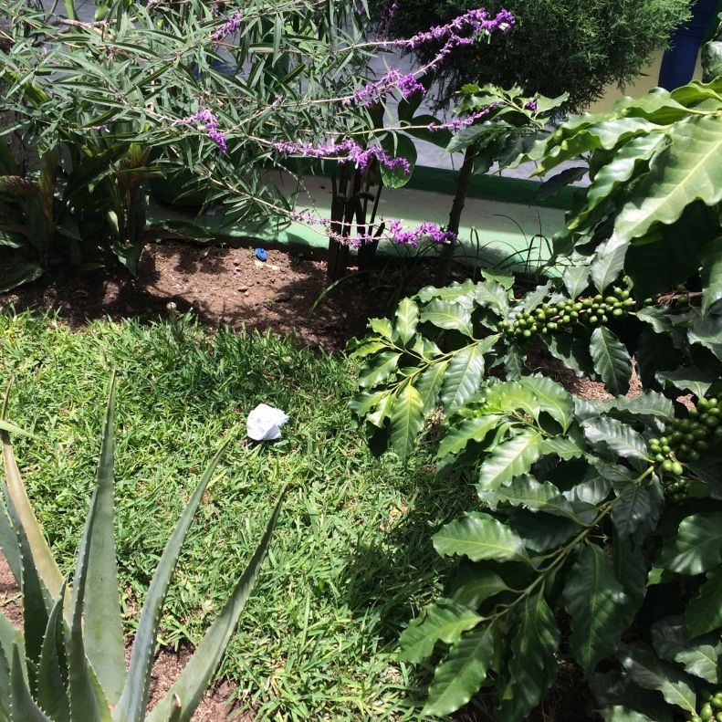
HALLAZGOS
cada ser vivo está siempre en constante apoyo con la naturaleza, ya sea de forma directa o indirecta

Slide 19
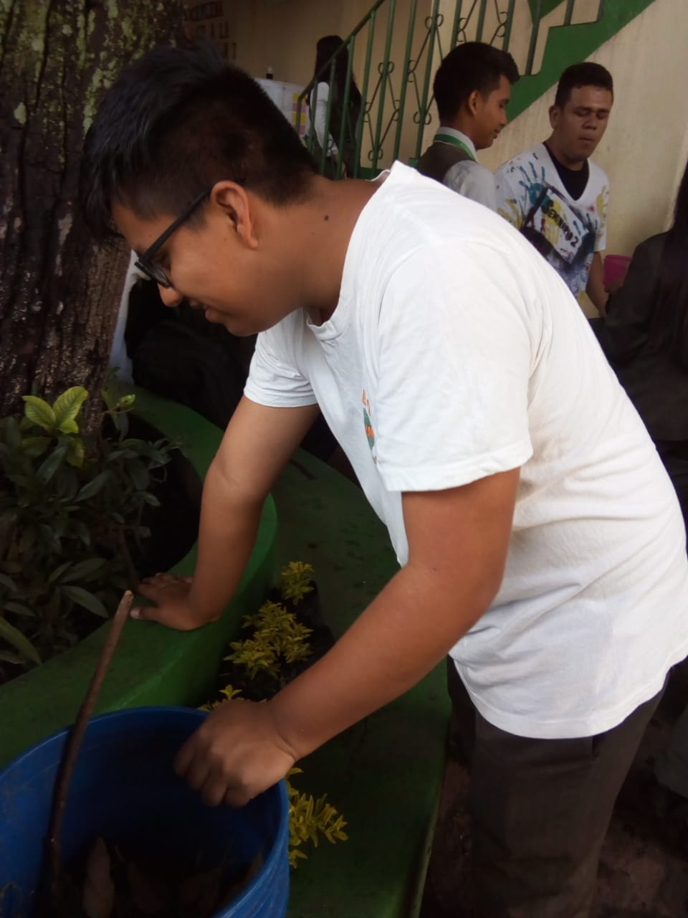
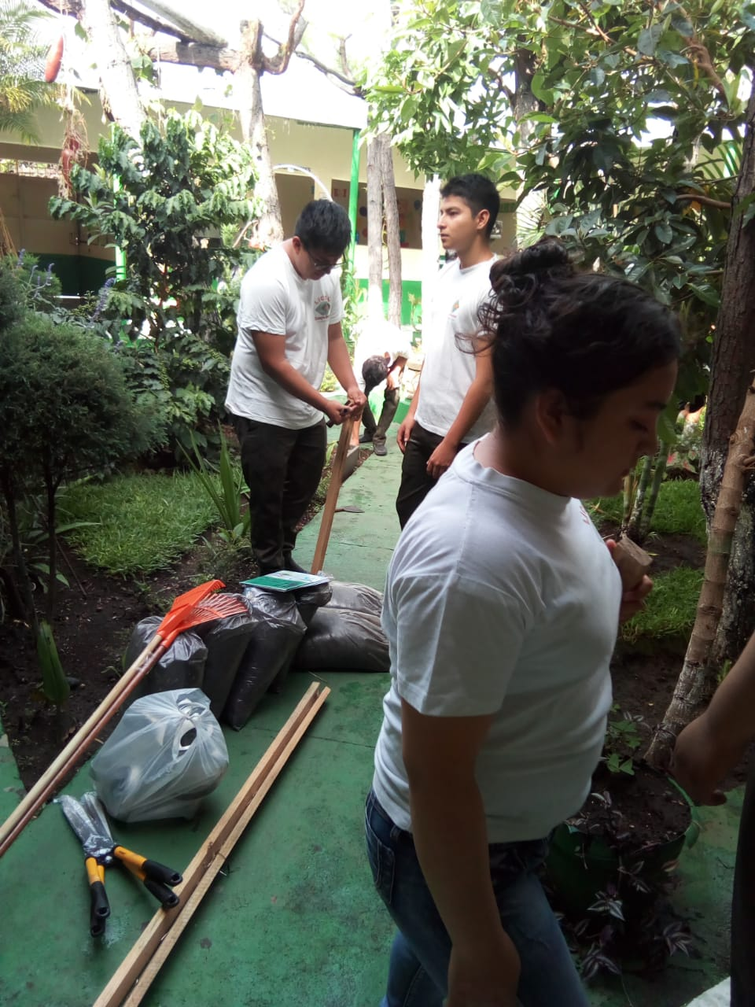
CONCLUSIONES
Tenemos la responsabilidad como jóvenes de preservar todos los recursos naturales que hay en nuestro país, acciones tan pequeñas como recoger la basura son acciones que ayudan de una manera muy grande a que el deterioro de los ecosistemas sea nulo.

Slide 20
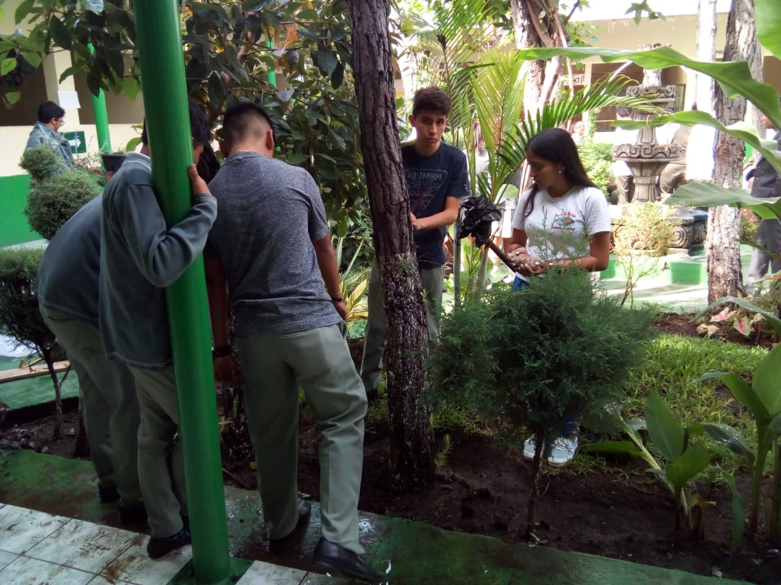
PROPUESTAS
En nuestras familias podemos reciclar objetos en vez de desecharlos, o a su vez colocar recipientes adecuados para separar la basura y constatar que fue llevada al lugar adecuado para que puedan ser reciclados.

Slide 21
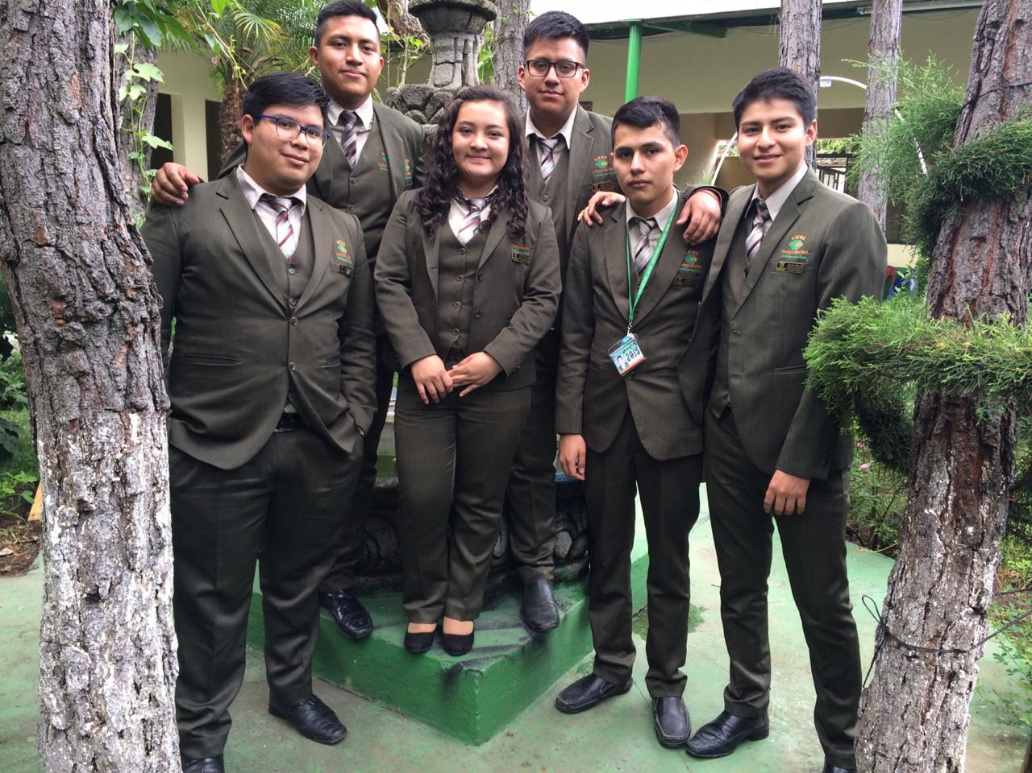
GRACIAS POR SU ATENCIÓN

